Slide 1
План лекции
Понятие модели данных
Модель данных на основе инвертированных списков
Иерархическая модель данных
Сетевая модель данных
Реляционная модель данных

Slide 2
Вопрос 1
Понятие модели данных

Slide 3
Определение
Модель данных – это совокупность структур данных и операций по их обработке. Кроме того, модель данных может включать в себя ограничения целостности
Иными словами, как правило, модель данных состоит из трех частей, описывающих разные ее аспекты:
  структурной части
  манипуляционной части
  целостной части

Slide 4
Структурная часть
Задает набор типов структур данных
Здесь можно провести аналогию с языками программирования, в которых тоже есть предопределённые типы структур данных, такие как скалярные данные, вектора, массивы, структуры (например, тип struct в языке Си) и т.д.

Slide 5
Манипуляционная часть
Задает набор операторов или правил вывода, которые могут быть применены к любым экземплярам поддерживаемых типов данных, чтобы находить, выводить или преобразовывать информацию, содержащуюся в любых частях структур данных в любых комбинациях
Такими операциями являются:
  создание и модификация структур данных
  внесение новых данных, удаление и модификация существующих данных
  поиск данных по различным условиям

Slide 6
Целостная часть
Задает набор общих правил целостности, которые прямо или косвенно определяют множество непротиворечивых состояний базы данных и/или множество изменений её состояния
Для пользователей информационной системы важно, чтобы база данных отражала предметную область однозначно и непротиворечиво. Если она обладает такими свойствами, то говорят, что БД удовлетворяет условию целостности

Slide 7
Вопрос 2
Модель данных на основе инвертированных списков

Slide 8
Известные представители
СУБД Datacom/DB, выведенная на рынок в конце 1960-х гг. компанией Applied Data Research, Inc. (ADR) и принадлежащая в настоящее время компании Computer Associates
СУБД Adabas (Adaptable Database System), которая была разработана компанией Software AG в 1971 г. и до сих пор является ее основным продуктом

Slide 9
Применение в настоящее время
Организация доступа к данным на основе инвертированных таблиц используется практически во всех современных реляционных СУБД, но в этих системах пользователи не имеют непосредственного доступа к инвертированным таблицам (индексам)
Широко используется в информационно-поисковых системах документального типа (Google, Яндекс, …)

Slide 10
Ограничения целостности
Общие правила определения целостности БД отсутствуют
В некоторых системах поддерживаются ограничения уникальности значений некоторых полей, но в основном вся поддержка целостности данных возлагается на прикладную программу

Slide 11
Вопрос 3
Иерархическая модель данных

Slide 12
Типичный представитель
СУБД IMS (Information Management System) компании IBM. Первая версия системы появилась в 1968 г.

Slide 13
Структуры данных (1/2)
Иерархическая БД состоит из упорядоченного набора деревьев (более точно, из упорядоченного набора нескольких экземпляров одного типа дерева)
Тип дерева состоит из одного «корневого» типа записи и упорядоченного набора из нуля или более типов поддеревьев (каждое из которых является некоторым типом дерева)
Тип дерева в целом представляет собой иерархически организованный набор типов записи
Между типами записи поддерживаются связи (правильнее сказать, типы связей, поскольку реальные связи появляются в экземплярах типа дерева)

Slide 14
Структуры данных (2/2)
Тип вершины определяется типом сущности и набором её атрибутов
Каждая вершина дерева хранит экземпляры сущностей – записи
Следствием внутренних ограничений иерархической модели является то, что каждому экземпляру зависимой группы в БД соответствует уникальное множество экземпляров родительских записей – по одному экземпляру (записи) каждого типа вершин вышестоящих уровней

Slide 15
Пример типа дерева
Отдел
Отд_Номер | Отд_Размер | Отд_Зарп
Руководитель
Рук_Номер | Рук_Имя | Рук_Отдел
Служащие
Служ_Номер | Служ_Имя | Служ_Зарп

Slide 16
Пример иерархической БД
Отдел
12 | 20 | 1000000
Руководитель
1223 | Иванов И.И. | 12
Служащие
1223 | Иванов И.И. | 60000
1224 | Петров П.П. | 40000

Slide 17
Терминология
Все экземпляры одного типа потомка с общим экземпляром типа предка называются близнецами
В терминологии IMS вместо термина запись использовался термин сегмент, а под записью базы данных понималось все дерево сегментов

Slide 18
Способы навигации
Передвижение по дереву всегда начинается с корневой вершины, от которой можно перейти на конкретный экземпляр записи любой вершины следующего уровня. Эта вершина становится текущей вершиной, а экземпляр – текущей записью
От этой записи можно перейти к другой записи данной вершины, к экземпляру записи родительской вершины или к экземпляру записи подчинённой вершины. Т.о., попасть в любую вершину можно, только проделав полный путь по дереву от корня
Связи между записями в ИМД обычно выполнены в виде ссылок (т.е. хранятся адреса связанных записей)

Slide 19
Типичный набор операций
Найти указанный экземпляр типа дерева БД (например, отдел 310)
Перейти от одного экземпляра типа дерева к другому
Перейти от экземпляра одного типа записи к экземпляру другого типа записи внутри дерева (например, перейти от отдела к первому сотруднику)
Перейти от одной записи к другой в порядке обхода иерархии (сверху-вниз, слева-направо)
Вставить новую запись в указанную позицию
Удалить текущую запись

Slide 20
Ограничения целостности
В иерархической модели данных автоматически поддерживается целостность ссылок между предками и потомками
Основное правило: никакой потомок не может существовать без своего родителя
Заметим, что аналогичная поддержка целостности по ссылкам между записями без связи «предок-потомок», не обеспечивается

Slide 21
Вопрос 4
Сетевая модель данных

Slide 22
Типичный представитель
СУБД IDMS (Integrated Database Management System), разработанная компанией Cullinet Software, Inc. и изначально ориентированная на использования на мейнфреймах компании IBM
Архитектура системы основана на предложениях Data Base Task Group (DBTG) организации CODASYL (COnference on DAta SYstems Languages)
Отчет DBTG был опубликован в 1971 г., и вскоре после этого появилось несколько систем, поддерживающих архитектуру CODASYL, среди которых присутствовала и СУБД IDMS. В настоящее время IDMS принадлежит компании Computer Associates

Slide 23
Структуры данных (1/2)
Сетевая модель позволяет организовывать БД, структура которых представляется графом общего вида
Каждая вершина графа хранит экземпляры сущностей (записи одного типа) и сведения о групповых отношениях с сущностями других типов
Каждая запись может хранить произвольное количество значений атрибутов, характеризующих экземпляр сущности
Для каждого типа записи выделяется первичный ключ – атрибут, значение которого позволяет однозначно идентифицировать запись среди экземпляров записей данного типа

Slide 24
Структуры данных (2/2)
Связи между записями в СМД выполняются в виде указателей, т.е. каждая запись хранит ссылку на другую однотипную запись (или признак конца списка) и ссылки на списки подчинённых записей, связанных с ней групповыми отношениями
В каждой вершине записи хранятся в виде связного списка. Если список организован как однонаправленный, запись имеет ссылку на следующую однотипную запись в списке; если список двунаправленный – то на следующую и предыдущую однотипные записи

Slide 25
Пример схемы сетевой БД
Состоит из
Является
Отдел
Служащие
Руководитель
Имеет

Slide 26
Типичный набор операций
Найти конкретную запись в наборе однотипных записей (например, служащего с именем Иванов)
Перейти от предка к первому потомку по некоторой связи (например, к первому служащему отдела 625)
Перейти к следующему потомку в некоторой связи (например, от Иванова к Сидорову)
Перейти от потомка к предку по некоторой связи (например, найти отдел, в котором работает Сидоров)
Создать новую запись, модифицировать или уничтожить запись
Включить в связь, исключить из связи или переставить в другую связь

Slide 27
Ограничения целостности
Имеется (необязательная) возможность потребовать для конкретного типа связи отсутствие потомков, не участвующих ни в одном экземпляре этого типа связи (как в иерархической модели)

Slide 28
Вопрос 5
Реляционная модель данных

Slide 29
История
Основные идеи реляционной модели данных были предложены Эдгаром Коддом в 1969 г.
Первая реализация осуществлена в рамках экспериментальный проекта компании IBM System R в начале 70-х
Несмотря на некоторые недостатки, реляционная модель данных стала доминирующей, а реляционные СУБД стали промышленным стандартом «де-факто» (Oracle, Microsoft SQL Server, IBM DB/2, …)

Slide 30
Структуры данных
Таблица (отношение)
Строка (кортеж)
Столбец (атрибут)
Первичный ключ
Внешний ключ

Slide 31
Таблица
Таблица состоит из строк и столбцов и имеет имя, уникальное внутри базы данных
Таблица отражает тип объекта реального мира (сущность), а каждая ее строка – конкретный объект
Таблица может быть пустой

Slide 32
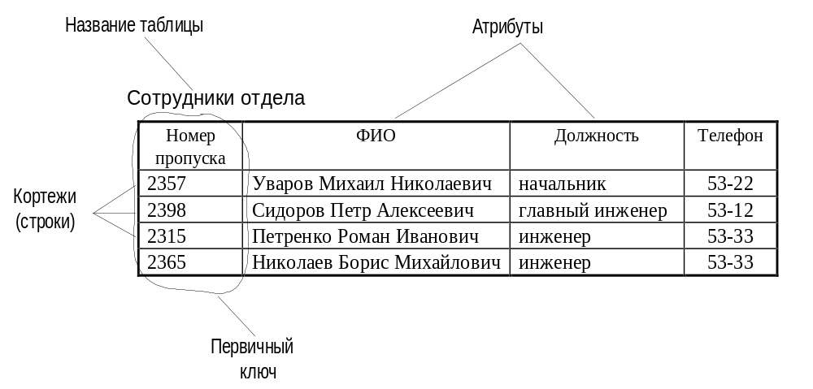
Пример таблицы

Slide 33
Столбец
Имя столбца должно быть уникальным в таблице
Любая таблица должна иметь, по крайней мере, один столбец
Значения конкретного атрибута выбираются из домена (domain) – множества всех возможных значений атрибута объекта

Slide 34
Строка
В отличие от столбцов строки не имеют имен
Порядок их следования в таблице не определен, а количество логически не ограничено
Так как строки в таблице не упорядочены, невозможно выбрать строку по ее позиции – среди них не существует "первой" и "последней"

Slide 35
Первичный ключ
Любая таблица имеет один или несколько столбцов, значения в которых однозначно идентифицируют каждую ее строку. Такой столбец (или комбинация столбцов) называется первичным ключом
В таблице не должно быть строк, имеющих одно и то же значение первичного ключа. Если таблица удовлетворяет этому требованию, она называется отношением

Slide 36
Внешний ключ
Внешний ключ – это столбец, значения которого однозначно характеризуют сущности, представленные строками некоторого другого отношения, то есть задают значения их первичного ключа
Говорят, что отношение, в котором определен внешний ключ, ссылается на соответствующее отношение, в котором такой же атрибут является первичным ключом
Внешние ключи – единственный механизм, реализующий взаимосвязь таблиц в реляционной модели

Slide 37
Поддерживаемые операции
Теоретико-множественные операции
  объединение
  пересечение
  декартово произведение
  деление
Специальные реляционные операции
  выборка
  проекция
  соединение

Slide 38
Ограничения целостности
Целостность сущностей - любой кортеж отношения должен быть отличим от любого другого его кортежа (другими словами, любое отношение должно обладать первичным ключом)
Целостность ссылок - внешний ключ не может быть указателем на несуществующую строку в таблице

Slide 39
Преимущества реляционной модели
Наличие развитой теории реляционной модели данных, которая поддержана теоретическими исследованиями в большей степени по сравнению с другими моделями
Наличие аппарата сведения к реляционной других моделей данных
Поддержка реляционной моделью специальных средств ускоренного доступа к информации
Возможность манипулирования данными без необходимости знания конкретной физической организации БД во внешней памяти
Наличие стандартизованного высокоуровневого языка запросов к базам данных

